Slide 1
大阪市ICT戦略アクションプラン
－最先端ICT都市の実現に向けて－
2018年度～2020年度
大阪市
2018年5月
（2020年８月改訂）

Slide 2
目 次
1.大阪市ICT戦略アクションプランの基本的な考え方 ・・・・・・２
2.大阪市ICT戦略アクションプランの改訂に向けた考え方 ・・・・４
3.大阪市ICT戦略アクションプランの取組方針 ・・・・・・・・・８
4.取組内容・・・・・・・・・・・・・・・・・・・・・・・・・11

Slide 3
1.大阪市ICT戦略アクションプランの
基本的な考え方

Slide 4
1.大阪市ICT戦略アクションプランの基本的な考え方
・市民サービスの向上や行政事務の効率化等につなげていく観点から、本市のICT戦略を着実
に推進していくためにも、より具体性・実効性のある取組計画が必要。
・「大阪市ICT戦略 第2版」を基本とし、具体性・実効性のある取組計画として「大阪市ICT
戦略アクションプラン」（以下「アクションプラン」という）を策定する。
・対象期間は3年（2018年度～2020年度）を目途とする。
・取組項目ごとに設定したスケジュールやKPIに基づき、最高情報統括責任者（CIO）が年1
回以上進捗を管理することを基本とする。
※KPI（Key Performance Indicator）･･･重要業績評価指標の略。業績評価を定量的に評価するため、目標に対しどれだけの進捗が見られたかを
明確にできる指標。
・ICTの革新はめざましく、次々と新しい技術や活用事例も多く生じることから、より効果的
なICT戦略を常に推進していくため、最高情報統括責任者（CIO）のマネジメントのもと、
取組みの必要な追加・修正やKPIの見直し等を随時行う。

Slide 5
2.大阪市ICT戦略アクションプランの
改訂に向けた考え方

Slide 6
２．大阪市ICT戦略アクションプランの改訂に向けた考え方
・民間を中心にICTを積極的に活用した新たなサービスが普及しており、国においても行政のあり
方をはじめ社会全体をデジタル化を前提としたものに作り変え、テクノロジーを漠然と受容する
のではなく、社会実装を強く意識するとともに能動的かつ積極的に活用し、デジタル技術の恩恵
を誰もが享受できるインクルーシブな「デジタル社会」の実現に向けた動きが活発化している。
・大阪府・大阪市では、2025年大阪・関西万博の開催を見据え、世界に類のない最先端技術を活用
した取組と、府域全体で先端技術の利便性を住民に実感してもらえるような取組を両輪として、
「大阪モデル」のスマートシティの基盤を確立するための指針として「大阪スマートシティ戦
略」を定め、行政のDX ※ （デジタルトランスフォーメーション）はもとより、企業や都市のDX
の取組を進めていくこととしている。
※DX（Digital transformation）： 新たな価値を創造することを目的に、デジタル技術の駆使によって既存の枠組みを変化させること。
・加えて、新型コロナウィルス感染症拡大防止の観点から、日常生活においてクラスター発生防止
策を講じるなど、今までの行政のあり方では市民に十分な行政サービスを提供することが難しい
場面も生じている。

Slide 7
２．大阪市ICT戦略アクションプランの改訂に向けた考え方
・そのことからも、行政のデジタル化は社会生活のセーフティネットとしても非常に有効な手段で
あることから、ライフイベントに係る行政手続等を中心にデジタル化を見据え、市民は役所に
出向かずとも行政サービスを享受できる都市をめざすとともに、その前提となる行政運営のあり
方（バックオフィス）も、デジタル技術を徹底的に活用した仕組みへの変革を実行し、市民が
安全・安心して暮らすことのできる都市の実現をめざしていく必要性が高まっている。
・あわせて、現下の新型コロナウィルス感染症対策はもとより、将来の感染症対策や自然災害等を
はじめとする様々なリスクに対するレジリエンス※を高める観点でも、自治体行政のデジタル化
に向けた取組の必要性が高まっている。
※ここでの「レジリエンス」とは、「行政事務そのものが停止してしまうような事態に直面したときでも、受ける影響の範囲を小さく抑え、できる限り通常と同じレベルで市民に行政サービスを提供し続けられる能力」のことを意味する。
・こうした状況を踏まえ、「大阪市ICT戦略アクションプラン」を一部改訂し、「大阪スマート
シティ戦略」の考え方を踏まえつつ、これまでの「ICTの徹底活用」に業務改革の観点を加え、
住民サービスのフロント部分だけでなく行政運営のあり方（バックオフィス）も含めエンドツー
エンドでデジタル化を推進し、行政の課題解決や効率化を目的として積極的にICTを活用して
いく「行政のデジタル化」の推進に取り組み、すべての市民や事業者が利便性を実感できる取組を推進していく。

Slide 8
参考：現在のプランと追加・拡充する主なプラン
現行のアクションプラン
改訂後のアクションプラン
○行政手続きのオンライン化
拡充
○行政サービスのオンライン化
・オンライン手続きの拡大
・窓口申請支援等を目的としたスマート申請の実現
・窓口相談業務等のビデオ通話サービスの実現
・予約システムによる窓口での混雑緩和の実施
○職員の働き方改革
（テレワーク・スマートe－会議）
拡充
○AI・IoTの活用
（スマート自治体への転換）
○官民データの容易な利用推進
（オープンデータ、EBPM）
○主要な情報システムの管理体制の強化
○ICT活用による災害時の情報収集・情報発信・情報共有手法の強化
○情報セキュリティ戦略の策定
など
一体化した取組
○行政DXの推進
・場所に制約されない新しい業務スタイルへの変革
・行政DXを推進するための戦略的な業務システムの刷新
継続して取り組む
○スマートモビリティ
新規

Slide 9
3.大阪市ICT戦略アクションプランの取組方針

Slide 10
3.大阪市ICT戦略アクションプランの取組方針
①めざす姿と取組方針
5つの取組方針を基軸に取組内容を設定する
めざす姿
取組方針
便利・快適で、安全・安心な都市生活の実現
ICTとインフラ・行政サービスの融合
（スマートシティ）
新しい公共の実現
データ活用社会の実現
（データ ドリブン）
こどもを育む大阪の実現
民間・他都市等との連携
（オープンイノベーション）
イノベーションを創出する都市の実現
ICT活用力の向上
（ICTリテラシー）
効率的・効果的な行政運営の実現
情報セキュリティが確保された行政運営の実現
災害・犯罪等への対応力向上
（レジリエンス）

Slide 11
3.大阪市ICT戦略アクションプランの取組方針
②KPIによる進捗管理
・取組項目ごとに設定したKPIに基づき、進捗管理を行う。
・取組項目がスケジュールに基づき適切に進捗するよう、随時、状況を確認・共有
する。
・進捗状況が思わしくない場合は、取組の再構築、見直し、撤退等の整理を行う。
取組項目調査
取組んでいる項目及び取組予定項目を調査する。
KPI・スケジュール設定 （見直し）依頼
新規項目はKPI・スケジュールを設定、取組中の項目はKPI等の見直しを行う。
取組状況共有
KPIに基づき取組の進捗状況を随時、確認・共有する。

Slide 12
4.取組内容

Slide 13







行政サービスのオンライン化
運用中
スマートシティ
窓口に行くことなく自宅や外出先からオンラインで行える申請や手続きを拡大
システムの機能拡充及び窓口混雑緩和に向けたオンライン化の加速
・申請数が多い手続き、区役所等に直接手続きに訪れることが難しい夫婦共働きの方や障がいのある方に関係する手続き等から優先的に取組を進め
る手続きを選定し、オンライン化を実施するにあたっての課題解決の取組を進める。
・すべての行政手続きを対象に書類提出・押印行為・対面対応の必要性を精査し、行政手続きの一連の流れを各要素に分解したうえで、徹底的に
スリム化を進める。また、行政手続きのスリム化とあわせてデジタル化を進めることにより、オンライン手続きを拡大する。
・行政手続きのオンライン化の促進、行政オンラインシステムの利用促進のため、システムに必要となる拡張機能の検討に着手する。
・窓口の混雑緩和に向けたオンライン化の加速を行うとともに、窓口支援機能を活用したスマート申請（オンライン上で質問項目に答えることで、
ライフイベントに応じた「必要な手続きや持ち物」と「手続き方法等」を案内するなど）の検討に着手する。
※このほかにも、本取組の推進に向け、様々な取組を推進していく。詳細は、「リモートでの行政サービスの実現に向けて」を参照
いろんな
申請書
いろんな
窓口
行政手続きの分析・阻害要因排除
システム連携・機能拡充
業務改革の取組
24時間・365日 自宅等から
来庁不要で、待ち時間なし
混雑している
区役所
必要な手続きをプッシュでお知らせ
【スケジュール】
手数料もオンライン決済
氏名・住所等、何度も記入する必要なし
 | 2019年度 | 2020年度 | 2021年度～
オンライン手続きの拡大と業務改革
システム連携、 システム拡張機能
窓口と連携した混雑緩和、窓口支援機能の活用
優先的に進める手続きのオンライン化検討・実施
オンライン化の阻害要因分析・代替手段の検討
行政オンラインシステムの構築
次期システムの稼働
システムの拡張機能の検討
業務システムとの連携の検討
WEB面談や事前予約機能等の活用検討・実施
窓口混雑緩和に資する手続きのオンライン化実施
窓口支援機能を活用したスマート申請の検討・実施
【期待される効果】
・行政手続きのために市民が費やしている時間や費用の削減（利便性向上）
・窓口の混雑緩和・待ち時間の削減
・慣習化されている運用等の見直し
【KPI】・オンライン化する手続き数
2023年度までに対象1500手続き中約600手続き
・オンライン申請利用件数・利用割合

Slide 14
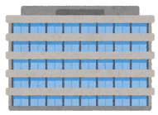





行政ＤＸの推進 －場所に制約されない新しい業務スタイルへの変革－
企画中
スマートシティ
Ｗｅｂ会議機能等の活用による職員間及び外部の関係者とのコミュニケーションロスの軽減
・職員が自分のワークスペースから移動することなく会議に参加できるWeb会議機能や、場所が離れた相手とも即時に双方向のコミュニ
ケーションがとれるチャット機能等の活用により、無駄な時間や手間を抑え、効率的かつ多様な働き方の実現をめざす。
・職員間や外部の関係者（市民、事業者等）とのコミュニケーションを確保することにより、「新しい生活様式（「密」の回避・移動の
自粛等）」を実践するほか、将来の感染症対策や自然災害等をはじめとする様々なリスクへの備えとし、業務継続性の向上をめざす。
Ｂ庁舎
〇〇の件は
どうなってますか？
先方からの回答
待ちの状況です。
Ａ庁舎
職員だけでなく外部の関係者も含め
場所にとらわれず、各々の居場所から
会議や打合せに参加できる
離れた場所にいる複数の相手とも、
チャットやWeb会議を使って
即時にコミュニケーションをとれる
出張先
・自宅
【スケジュール】
 | 2020年度 | 2021年度～
① Web会議機能等の活用促進
② コミュニケーションツール統合アプリ全体の活用促進
利用手順書の作成
活用事例の紹介
活用の相談対応、現場支援
利用手順書の作成
活用方針の提示、活用事例の紹介
活用研修の実施、活用相談会の実施
【期待される効果】
・勤務地が離れた職員間や外部の関係者（市民、事業者等）とのコミュニケーションロスの軽減
・Web会議による職員や外部の関係者の移動時間及び費用の削減
・Web会議機能やチャット機能の活用による「密」の回避及びコミュニケーションロスの回避
・業務や職員一人一人に応じた多様な働き方の実現
【KPI】
・Web会議機能等を活用するための職員からの相談対応及び現
場支援の件数

Slide 15


行政ＤＸの推進 －場所に制約されない新しい業務スタイルへの変革－
開発中
スマートシティ
レジリエンス
「新しい生活様式」の働き方を実践するテレワーク環境の構築
職場でパソコンを利用して行っている業務が自宅でも同等に実施できるようなテレワーク環境を整備し、「新しい生活様式（「密」の回避・移動の自粛等）」を実践するほか、柔軟な働き方の実現によるワーク・ライフ・バランスの推進と将来の感染症対策や自然災害等をはじめとする様々なリスクへの備えとし、業務継続性の向上をめざす。
庁舎
自宅で職場と同等の業務が
実施可能
通勤ラッシュの緩和
職場の「密」の回避
【スケジュール】
 | 2019年度 | 2020年度 | 2021年度～
テレワーク 環境の整備
テレワーク 利用可能人数
運用中（50人規模）
新環境での運用
状況を見ながら環境を整備（最大6,000人規模）
利用可能数を段階的に増加（7月までに2,500人規模へ）
最大6,000人規模
50人
【期待される効果】
・通勤時間の削減、社会的な通勤ラッシュ軽減への対応
・出勤者数の減少による職場の「密」の回避
・業務や職員一人一人に応じた多様な働き方の実現
【KPI】
・テレワーク環境の稼働率

Slide 16


行政ＤＸの推進 －場所に制約されない新しい業務スタイルへの変革－
運用中
スマートシティ
レジリエンス
庁外からのメール・スケジュール等の確認
・職員が自宅や出張先から個人所有のスマートフォンやタブレット等を利用して、メールやスケジュールの確認をいつでも行うことが可能
となり、業務の効率化を推進する。
庁内共有情報
BYOD利用イメージ
メール
スケジュール
チャット
自宅／庁外
庁外からアクセスできる情報共有機能
個人所有のスマートフォンやタブレット等での利用（BYOD）
クラウド環境
【スケジュール】
 | 2017年度 | 2018年度 | 2019年度 | 2020年度
庁外からのメール・スケジュール等の確認
設計・開発・環境移行
実装・運用開始
【期待される効果】
・柔軟なコミュニケーションによる
業務の効率化
【KPI】
・管理職（課長級以上）のBYOD利用率
※BYOD(Bring Your Own Device)･･･個人所有端末（個人で所有しているスマートフォンやタブレット等
の情報端末）を業務で使用する行為

Slide 17
















行政ＤＸの推進 －場所に制約されない新しい業務スタイルへの変革－
運用中
スマートシティ
無線ＬＡＮ環境の拡大、スマートｅ－会議の導入
・2018年度から2020年度にかけて、本庁舎・区役所等の主な庁舎に無線LAN環境を拡大し、場所に制約されない働き方を実現。
・市長説明や会議、研修などにパソコンを持ち寄りペーパーレスで開催し、より一層のスマートe-会議の取組につなげていく。
会議等イメージ
○○説明会
・・・・・
・・・・・
本庁／区役所／事務所等
執務室
タブレット等
○○説明会
・・・・・
・・・・・
会議室
※従前は紙を用いた会議
モバイル用
庁内情報パソコン
モバイル用
庁内情報パソコン
会議の際には、自席パソコンを会議室に持ち寄り、スマートe-会議を実施できる
関係者が場所にとらわれず、
様々な場所で必要な業務ができる
これからはパソコン等を活用
【スケジュール】
【KPI】
・無線利用証明書発行数
・ＡＰ設置か所数
・各所属の業務・状況等に応じた
目標値
（例：スマートe-会議開催数）
【期待される効果】
・会議の効率化
・端末移動に伴う通信設備工事の削減
・場所にとらわれないパソコンの利用
2018年度 | 2019年度 | 2020年度
市役所本庁舎
他４か所
区役所（13か所）
市税事務所（3か所）
他2か所
区役所（11か所）
市税事務所（3か所）
他２か所

Slide 18
行政ＤＸの推進
検討中
スマートシティ
行政ＤＸを推進するための戦略的な業務システムの刷新に向けた全体方針の策定
・本市では、窓口サービスのフロント業務とバックオフィス業務の両面から見直しを実施し、行政サービスのデジタル化を進め、すべての市民や
事業者の利便性向上や行政の高度化・効率化を目指し、取組を進めている。加えて、将来の感染症対策や自然災害等をはじめとする様々なリスクへ
の備えとし、行政サービスのレジリエンス（維持・継続する力）を高めていく必要がある。
・行政サービスを支える業務システムはこれらの取組やニーズに対し、柔軟かつ的確に、そして迅速に対応できるように、ICTを積極的に活用し、行政
オンラインシステムとの連携やシステム環境のクラウドサービスへの移行など、業務システムの刷新をめざす。業務システム刷新により行政サービ
スの維持・継続や環境変化にも柔軟に対応できるシステム環境の実現を図る。
・業務システムの刷新は各システムの稼働状況や更新時期を踏まえつつ、戦略的に進める必要があることから、取組方針やスケジュール（どのシス
テムをいつまでに刷新するのか）を明記した全体方針を策定し、業務システムの刷新に向けた取組を開始する。
【スケジュール】
2020年度 | 2021年度
全体方針の策定
基礎調査
対象システム選定・調整
【期待される効果】
・行政サービスのデジタル化、行政サービスの維持・継続を目的とした
業務システムの刷新の促進、取組の可視化
【KPI】
・全体方針の策定

Slide 19
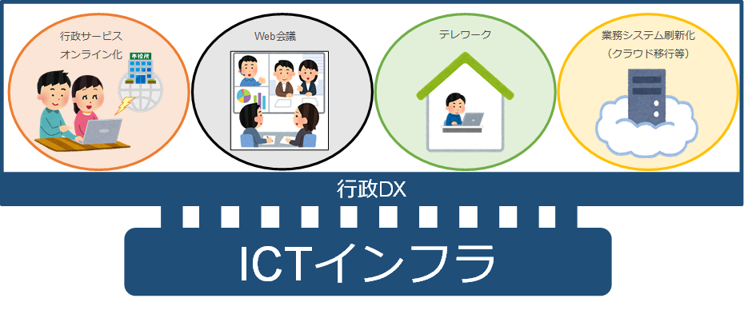
ＩＣＴインフラのバージョンアップ
開発中
スマートシティ
行政ＤＸの推進を持続的に支える安定したネットワーク基盤の再整備
政府が推奨する「クラウド・バイ・デフォルト原則」に合わせたネットワーク形態への見直し及び今後も継続的に発生しうるネットワークへの変化要求に対応できるよう、最新技術を活用したネットワークの仮想化を実現する。
Web会議の利用拡大等による大容量の通信需要に安定的に対応できるよう、最新技術を活用したネットワークの高速化を実現する。
大規模災害時における継続的なネットワーク運用を実現する。
行政DX推進を
支えるICTインフラのバージョンアップ
【スケジュール】
 | 2020年度 | 2021年度 | 2022年度～
ICTインフラ （ネットワーク） バージョンアップ
開発
データセンター、庁舎ごとに順次切り替え
【期待される効果】
・大容量の通信需要に対応
・柔軟なネットワークの拡張、見直しへの対応
・大規模災害を想定したネットワークの運用
【KPI】
・拠点切替実施数

Slide 20
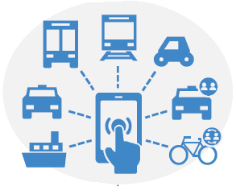
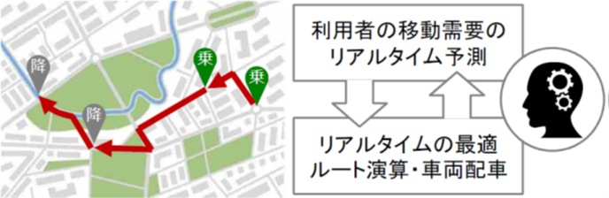
スマートモビリティ
検討中
スマートシティ
大阪市に相応しいスマートモビリティのあり方を検討
・本市は比較的公共交通網が充実しているが、慢性的な交通渋滞、公共交通の混雑率の高止まり、自転車や高齢者が関連する事故の多発等、依然として多くの都市課題に直面するとともに、新型コロナウイルス感染症拡大の影響により今後の生活様式等が大きく変化し、それに伴う新たなニーズと課題が生じることが想定される。
・一方、ICTの発展により、AIや自動運転技術の活用、MaaSの導入等が進められ、国内外の先進都市では実証実験及び社会実装が行われていることから、利便性の確保による市民生活の質（QoL）の向上や都市機能の強化、都市活性化、環境負荷の低減等の観点から、都市課題についてスマートモビリティの導入による対策を検討する必要がある。
・そこで、デマンド型交通のような新たな交通モードの導入可能性について調査することで、公共交通利用者のニーズと整合した最適な地域交通のあり方を検討するとともに、本市におけるスマートモビリティのあり方について調査検討を行い、実証・実装に繋げることで、都市課題の解消を図る。
・利便性の向上
・交通弱者の支援
ICTを活用し、都市課題を解消
例）AIを活用したバス運行（国土交通省資料）
【スケジュール】
2020年度 | 2021年度～
調査・検討(スマートモビリティのあり方)
調査検討結果を踏まえ、実証実験に向けた調整・実施
調査・検討(デマンド型交通に係る導入可能性)
調査・検討結果を踏まえ、実証実験に向けた調整・実施
【期待される効果】
・都市機能の強化
・利用者ニーズとの整合した地域交通の実現 等
【KPI】
・2020年度検討結果に基づき設定
例）導入されるモビリティの利用状況、交通手段分担率、利用者満足度 等

Slide 21
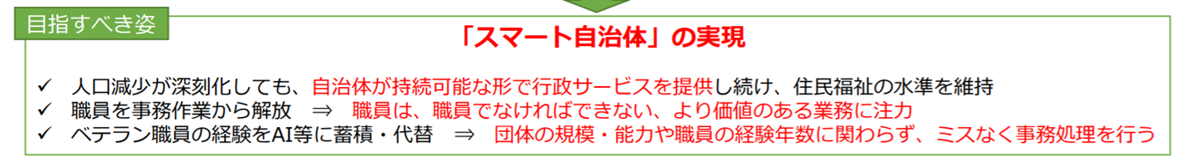
ＡＩの活用
企画中
スマートシティ
ＡＩ、ＩｏＴ等を活用するスマート自治体への転換
・高齢者人口がピークを迎える2040年頃には、従来の半分の職員でも住民サービスを維持しなければならない状況が想定されること
を踏まえて、AI等の最先端ICTを使いこなすスマート自治体への転換をめざしていく。
・AI、IoTなどの革新的技術を駆使し、様々な社会課題や行政課題において、技術の提供箇所を模索、実証、実装する。
・音声認識や検索エンジン等AIが組み込まれた製品・サービスについては積極的に活用を推進する一方で、
こども子育て施策や情報発信施策など重点分野において３～５年のプロジェクトとして取り組むべきテーマを検討し、
所管部署と密接に連携して進める。
【スケジュール】
※総務省「スマート自治体研究会報告書概要」抜粋
2019年度 | 2020年度 | 2021年度
AI・RPA等のツール（製品・サービス）の業務適用・実証・実装
最新技術調査
プロジェクト
計画
複数年に渡ってのプロジェクト
所属ニーズ・業務掘り起こし・テーマ検討
【期待される効果】
・DXによるスマート自治体への転換
【KPI】
・取組件数

Slide 22






ＡＩの活用
検証中
スマートシティ
ＡＩを活用した音声認識ツールによる議事録作成支援
・2017年度より音声認識ツールの全庁的な試験導入を実施し、議事録作成支援の用途として活用している。
・多くの所属で議事録作成における事務負担軽減のニーズがあったことから、より高い効果が見込まれる議事録作成支援に
特化したツールを試行導入する。
・専門用語の辞書登録、マイク等の収音設備環境を整備するなど音声認識精度の向上をめざす。
クラウド上で音声データをテキスト変換
編集ツールの活用
【スケジュール】
【期待される効果】
・議事録作成時間の短縮による業務効率化
2018年度 | 2019年度 | 2020年度
既存ツール評価
新規ツール検討
全庁的な試行導入
評価・導入検討
効果検証
【KPI】
・サービス利用回数

Slide 23




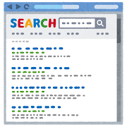

ＡＩの活用
検証中
スマートシティ
ＡＩを活用したファイル全文検索エンジンの導入
・法律相談業務における過去の回答内容や相談結果を有効活用することによって、法的リスク審査の回答作成作業を効率化したいと考え
ている。また、審議会運営、答申書案の作成においても、過去事例を踏まえた見解、結論を導き出すことが求められるため、膨大な過
去事例の中から類似案件を探す必要があり、何時間もかけて検索をすることもある。
・今後も案件数が増える中で、職員の経験や記憶に頼りにしてファイル検索していくことには限界があり、持続可能な組織運営をしてい
くことためにも、AIを活用したICTツール（ファイル全文検索エンジン）を導入し、業務効率化や業務品質の向上をめざす。
膨大な過去事例から探し出す
AIにより文書や単語の関連性や
類似性を学習したファイル検索エンジンを活用
【スケジュール】
2019年度 | 2020年度 | 2021年度～
ツール調査・検証利用
調達
実証実験
適用範囲の拡大・
継続利用
所属ニーズ調査
効果検証
【期待される効果】
・サービスの質の均一性・担保
・ファイル検索時間短縮による業務効率化
【KPI】
・利用回数
・利用者満足度

